Slide 1


Réseaux Informatiques
Chapitre 3
Les couches: Transport, Réseau, liaison de données et Physique

Slide 2
Couche Transport

Slide 3
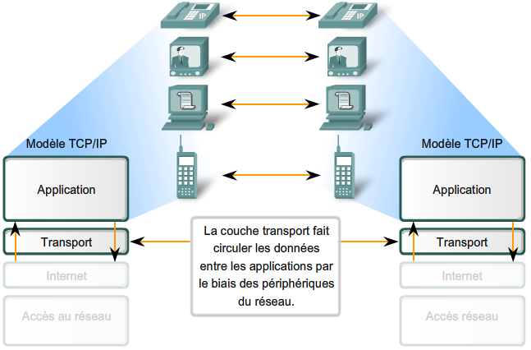
Couche Transport
Objectifs de la couche transport
La couche transport segmente les données et se charge du contrôle nécessaire au réassemblage de ces blocs de données dans les divers flux de communication. Pour ce faire, il doit :
Effectuer un suivi des communications individuelles;
Segmenter les données et gérer chaque bloc individuel ;
Réassembler les segments en flux de données d’application ;
Identifier les différentes applications.
Notes:
24-Feb-25
3
Copyright © 2004-2005 NameOfTheOrganization. All rights reserved.
[Title of the course]

Slide 4
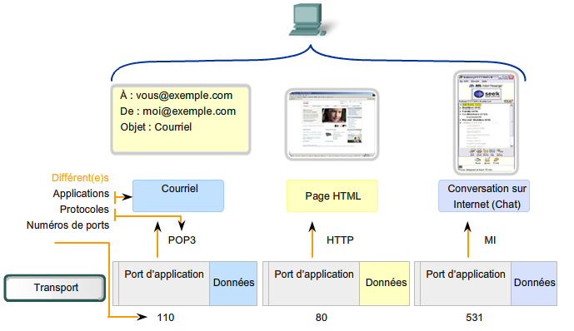
Couche Transport
Objectifs de la couche transport
Identification des conversations
Les données des différentes applications sont dirigés vers l’applications
adéquate car chaque application dispose d’un numéro de port unique
Notes:
24-Feb-25
4
Copyright © 2004-2005 NameOfTheOrganization. All rights reserved.
[Title of the course]

Slide 5
Couche Transport
Protocoles de la couche Transport
Les concepteurs d’applications choisissent le protocole de couche transport approprié en fonction de la nature de l’application: TCP( Transmission Control Protocol) ou UDP (User Datagram Protocol).
TCP fournit:
UDP fournit:
Acheminement fiable
Acheminement non fiable
Pas de contrôle d’erreurs
Pas de contrôle du flux
Pas de contrôle de congestion
Pas de reconstitution ordonnée des données
Pas d’établissement de connexion
Applications
Contrôle d’erreurs
Contrôle du flux
Contrôle de congestion
Reconstitution ordonnée des données
Établissement de connexion
Applications
HTTP, SMTP, DNS
FTP
Telnet
MSN messenger
DNS (couramment)
SNMP
VoIP
Notes:
24-Feb-25
5
Copyright © 2004-2005 NameOfTheOrganization. All rights reserved.
[Title of the course]

Slide 6
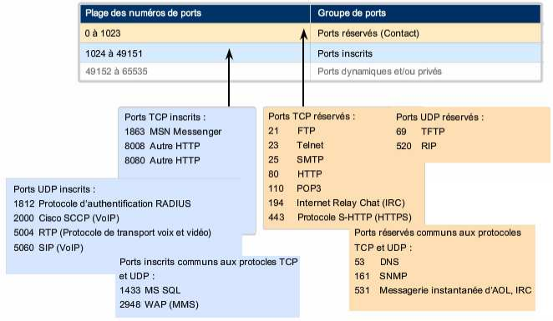
Couche Transport
Numéro de ports
Ports réservés (numéros 0 à 1023)
Réservés à des services et applications courants
Généralement réservés à des applications de type HTTP (serveur Web), POP3/SMTP (serveur de messagerie) et Telnet.
Il est possible de programmer les applications clientes pour qu’elles demandent à être connectées à ce port précis et au service qui lui est
associé.
Notes:
24-Feb-25
6
Copyright © 2004-2005 NameOfTheOrganization. All rights reserved.
[Title of the course]

Slide 7
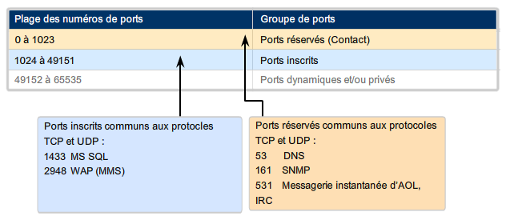
Couche Transport
Numéro de ports
Ports communs aux protocoles TCP et UDP
que ports source lorsqu’ils ne sont pas utilisés par une ressource serveur
Notes:
24-Feb-25
7
Copyright © 2004-2005 NameOfTheOrganization. All rights reserved.
[Title of the course]

Slide 8
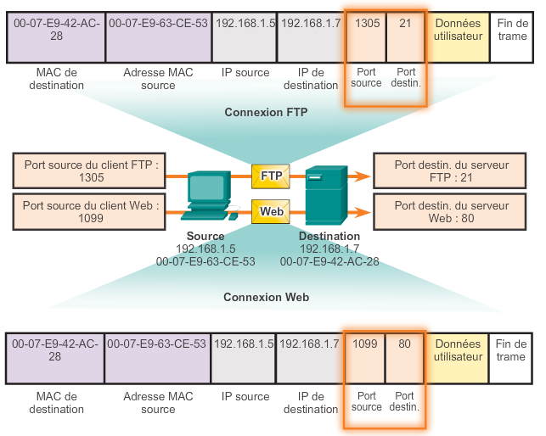
Couche Transport
Numéro de ports
Notes:
24-Feb-25
8
Copyright © 2004-2005 NameOfTheOrganization. All rights reserved.
[Title of the course]

Slide 9
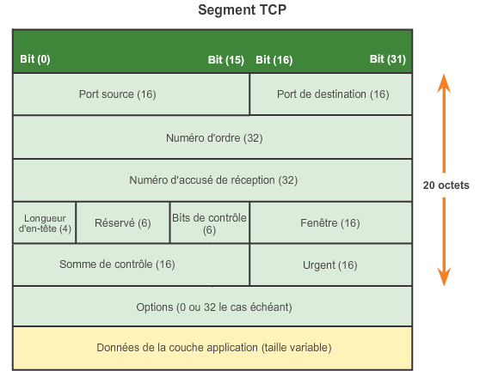
Couche Transport
TCP: fiabilisation des conversations
La fiabilité est le principal élément différentiateur entre les protocoles TCP et UDP.
La fiabilité est assurée par le recours à des champs du segment TCP qui
ont chacun une fonction précise.
Pour fournir ces fonctionnalités , le protocole TCP impose une surcharge.
Chaque segment du protocole TCP utilise 20 octets dans l’en-tête pour encapsuler les données de la couche application.
Notes:
24-Feb-25
9
Copyright © 2004-2005 NameOfTheOrganization. All rights reserved.
[Title of the course]

Slide 10
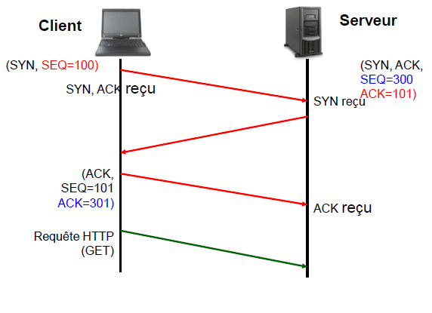
Couche Transport
Connexion TCP
Une connexion TCP fonctionne en trois phases :
l'établissement d’une connexion TCP
les transferts de données
la fin de connexion TCP
Notes:
24-Feb-25
10
Copyright © 2004-2005 NameOfTheOrganization. All rights reserved.
[Title of the course]

Slide 11
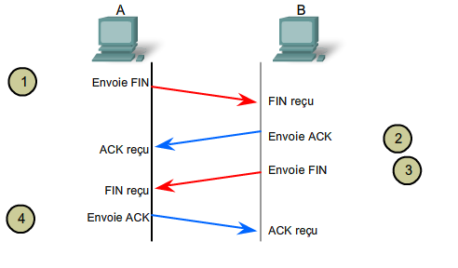
Couche Transport
Fermeture d’une Connexion TCP
FIN de connexion
La FIN de connexion utilise une poignée de main en quatre temps. Chaque côté de la connexion prend fin séparément.
Un hôte transmet le segment FIN et l’autre répond par ACK.
Le client envoie une requête FIN au serveur
Le serveur répond par un ACK au client. Ce qui met fin à la session client- serveur
Le serveur envoie une requête FIN au client. Ce qui met fin à la session serveur-client.
Le client répond par un ACK au serveur comme preuve d’acquitement du segment FIN reçu.
Notes:
24-Feb-25
11
Copyright © 2004-2005 NameOfTheOrganization. All rights reserved.
[Title of the course]

Slide 12
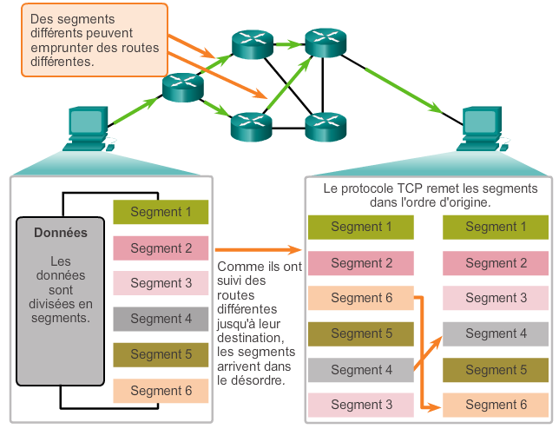
Couche Transport
Fiabilité et contrôle de flux
Les segments TCP sont réorganisés au niveau de la destination
Notes:
24-Feb-25
12
Copyright © 2004-2005 NameOfTheOrganization. All rights reserved.
[Title of the course]

Slide 13
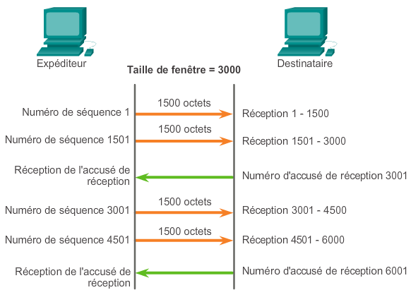
Couche Transport
Fiabilité et contrôle de flux
Accusé de réception de segment TCP et taille de fenêtre
La taille de fenêtre détermine le nombre d’octets envoyés avant l’attente d’un accusé de réception
Le numéro d’accusé de réception est le numéro du prochain octets attendu
Notes:
24-Feb-25
13
Copyright © 2004-2005 NameOfTheOrganization. All rights reserved.
[Title of the course]

Slide 14
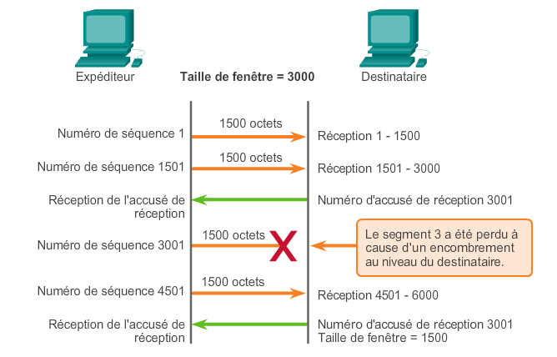
Couche Transport
Fiabilité et contrôle de flux
Encombrement TCP et contrôle de flux
Si des segments sont perdus du fait d’un encombrement, le destinataire enverra un accusé de réception pour le dernier segment séquentiel reçu et répondra en utilisant une taille de fenêtre réduite.
Notes:
24-Feb-25
14
Copyright © 2004-2005 NameOfTheOrganization. All rights reserved.
[Title of the course]

Slide 15
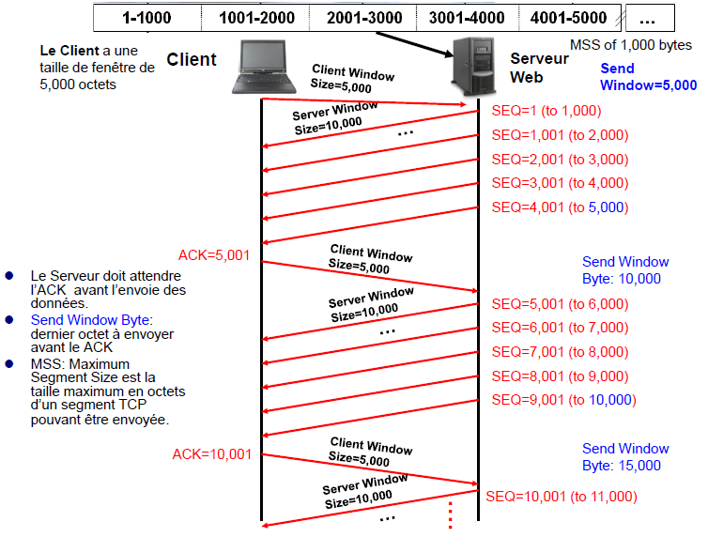
Couche Transport
Fiabilité et contrôle de flux
Notes:
24-Feb-25
15
Copyright © 2004-2005 NameOfTheOrganization. All rights reserved.
[Title of the course]

Slide 16
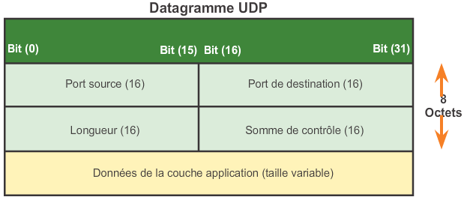
Couche Transport
UDP
• UDP : protocole de transport sans connexion de service applicatif :
– émission de messages applicatifs : sans établissement de connexion au préalable
– l'arrivée des messages ainsi que l’ordonnancement ne sont pas garantis.
Source port: numéro de port source
Destination port: numéro de port de destination
Longueur: longueur d’en-tête UDP
Checksum: la somme de contrôle de l’en-tête et de la donnée
Data: données de protocole d’application de couche supérieure
Remarque: Quand plusieurs datagrammes sont envoyés vers une destination, ils
peuvent emprunter des chemins différents et arriver dans le désordre. Le protocole
UDP n’effectue pas de suivi des numéros d’ordre comme le fait le protocole TCP. Il
n’a en effet aucun moyen de réordonnancer les datagrammes pour leur faire
retrouver leur ordre de transmission d’origine.
.
Notes:
24-Feb-25
16
Copyright © 2004-2005 NameOfTheOrganization. All rights reserved.
[Title of the course]

Slide 17
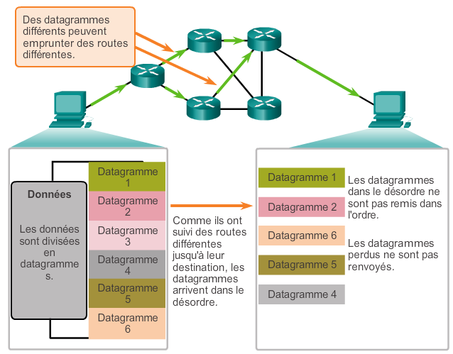
Couche Transport
UDP: sans connexion et peu fiable
Notes:
24-Feb-25
17
Copyright © 2004-2005 NameOfTheOrganization. All rights reserved.
[Title of the course]

Slide 18
Couche Réseau

Slide 19
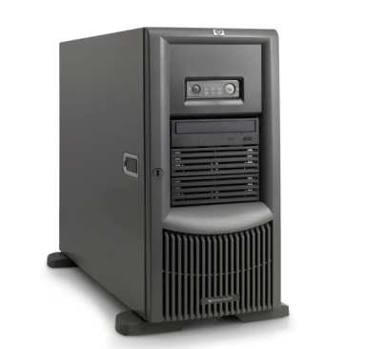
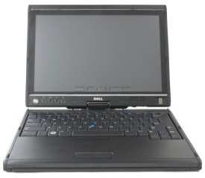
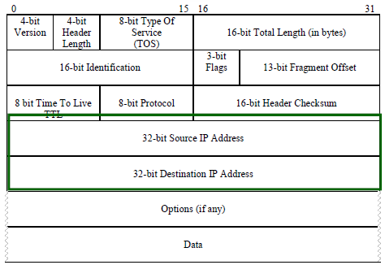
Couche Réseau
Adressage
192.168.100.99
172.16.3.10
IP Source = 192.168.100.99
IP Destination = 172.16.3.10
IP Source = 172.16.3.10
IP Destination = 192.168.100.99
Adresse IP Source
Adresse IP de Destination
La couche réseau doit fournir un mécanisme pour affecter une adresse IP aux hôtes (périphériques finaux).
Notes:
24-Feb-25
19
Copyright © 2004-2005 NameOfTheOrganization. All rights reserved.
[Title of the course]

Slide 20
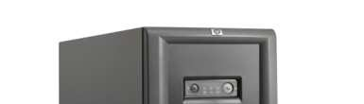

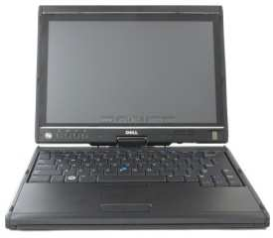
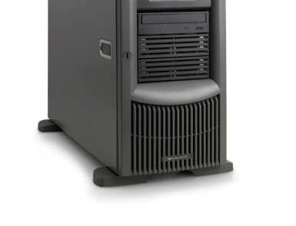
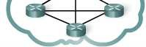
Couche Réseau
Routage
La couche réseau doit ensuite fournir des services pour diriger ces paquets vers leur hôte de destination.
Tous les routeurs doivent examiner l’adresse IP de Destination de couche 3 vers laquelle les paquets doivent être acheminés.
Les hôtes source et de destination ne sont pas toujours connectés au même réseau.
Leur rôle consiste à sélectionner les chemins afin de diriger les paquets vers leur destination. Ce processus est appelé routage.
Durant le routage, le paquet peut traverser de nombreux périphériques intermédiaires (routeurs). Chaque route empruntée par un paquet pour atteindre le périphérique suivant est appelée saut.
IP de Destination = 172.16.3.10
IP Source = 192.168.100.99
172.16.3.10
192.168.100.99
Notes:
24-Feb-25
20
Copyright © 2004-2005 NameOfTheOrganization. All rights reserved.
[Title of the course]

Slide 21
Couche Réseau
Protocoles de la couche Réseau
Les protocoles mis en œuvre dans la couche réseau qui transportent des données utilisateur comprennent :
Protocole IP version 4 (IPv4)
Protocole IP version 6 (IPv6)
Protocole IPX de Novell
AppleTalk
CLNS (Connectionless Network Service)/DECNet
Le protocole IP (IPv4 et IPv6) constitue le protocole de transport de données de couche 3 le plus répandu. Les autres protocoles ne seront qu’abordés.
Notes:
24-Feb-25
21
Copyright © 2004-2005 NameOfTheOrganization. All rights reserved.
[Title of the course]

Slide 22
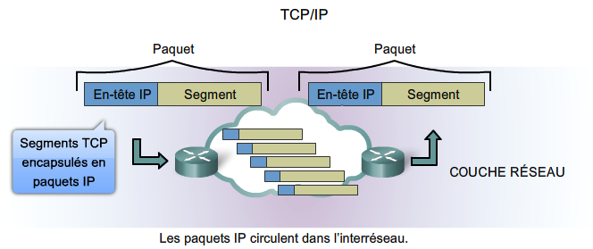
Couche Réseau
Caractéristiques de base de IPv4
Sans connexion: aucune connexion n’est établie avant l’envoi de paquets de données.
Au mieux (peu fiable): aucune surcharge n’est utilisée pour garantir la transmission des paquets.
Indépendant des médias: fonctionne indépendamment du média transportant les données.
Notes:
24-Feb-25
22
Copyright © 2004-2005 NameOfTheOrganization. All rights reserved.
[Title of the course]

Slide 23
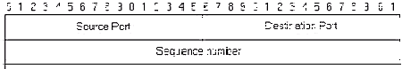
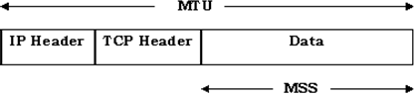
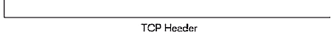
Couche Réseau
Calcul du MTU
TCP MSS définit la taille maximum de donnée d’un segment TCP
20 octets 20 octets
1460 octets
Maximum transmission unit (MTU) Maximum segment size (MSS)
TCP MSS = 1460
Donnée = 1460 octets
Puisque c’est un hôte Ethernet, MTU 1500 octets, alors je place mon MSS à 1460.
Normalement, le “MTU de l’interface de sortie“ du hôte moins 40 correspond au MSS (Taille de segment maximum).
Par exemple, pour Ethernet, la valeur MSS de TCP sur IP est 1460 (1500 – 40)
Lors de l’établissement de session d’un hôte TCP, le segment SYN est envoyé avec la taille de segment TCP qui est le MSS.
La valeur du champ MSS est déterminée par le MTU configuré dans le hôte.
Le MTU Ethernet par défaut est 1500 octets.
Notes:
24-Feb-25
23
Copyright © 2004-2005 NameOfTheOrganization. All rights reserved.
[Title of the course]

Slide 24
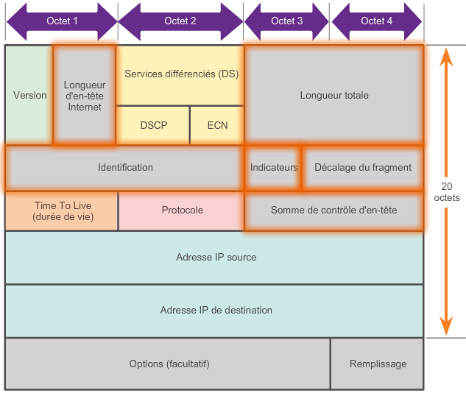
Couche Réseau
En-tête IP
Un protocole IPv4 définit de nombreux champs différents dans l’en-tête de paquet. Ces champs contiennent des valeurs binaires que les services IPv4 référencent lors de la transmission de paquets sur le réseau.
Notes:
24-Feb-25
24
Copyright © 2004-2005 NameOfTheOrganization. All rights reserved.
[Title of the course]

Slide 25
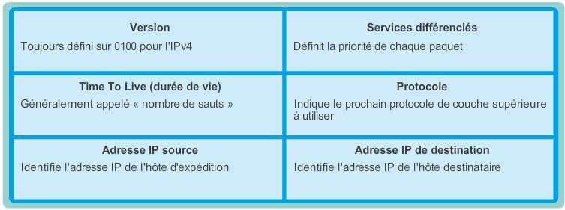
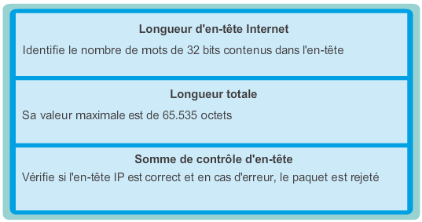
Couche Réseau
En-tête IP
Notes:
24-Feb-25
25
Copyright © 2004-2005 NameOfTheOrganization. All rights reserved.
[Title of the course]

Slide 26
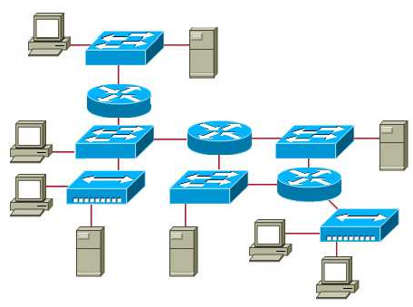
Couche Réseau
Domaines de diffusion
Un domaine de diffusion (en anglais, broadcast domain) est une aire logique d'un réseau informatique où n'importe quel ordinateur connecté au réseau peut directement transmettre à tous les autres ordinateurs du même domaine, sans devoir passer par un routeur.
Exemple avec 5 domaines de diffusion
Notes:
24-Feb-25
26
Copyright © 2004-2005 NameOfTheOrganization. All rights reserved.
[Title of the course]

Slide 27
Couche Réseau
Gestion des adresses
La division des grands réseaux de façon à regrouper les hôtes devant communiquer réduit la surcharge inutile de tous les hôtes devant connaître toutes les adresses.
Pour les autres adresses de destinations, les hôtes ont uniquement besoin de connaître l’adresse d’un périphérique intermédiaire.
Ce périphérique intermédiaire est appelé passerelle, qui est un routeur sur un réseau servant de sortie de ce réseau.
La passerelle par défaut est configurée sur un hôte. Cette passerelle est une interface de routeur connectée au réseau local. L’interface de passerelle a une adresse de couche réseau correspondant à l’adresse réseau des hôtes.
Sans cette passerelle par défaut, un hôte peut seulement communiquer dans son réseau local (sous-réseau).
Notes:
24-Feb-25
27
Copyright © 2004-2005 NameOfTheOrganization. All rights reserved.
[Title of the course]

Slide 28
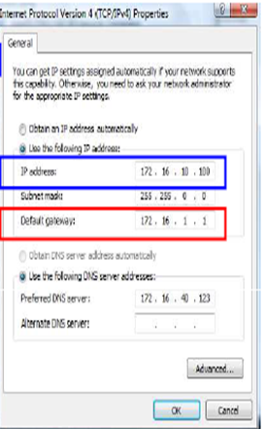
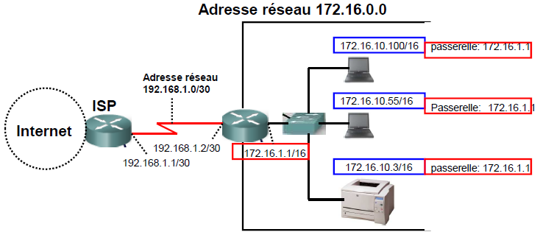
Couche Réseau
Passerelle par défaut
Tous les hôtes du même réseau possèdent la même passerelle par défaut.
Notes:
24-Feb-25
28
Copyright © 2004-2005 NameOfTheOrganization. All rights reserved.
[Title of the course]

Slide 29
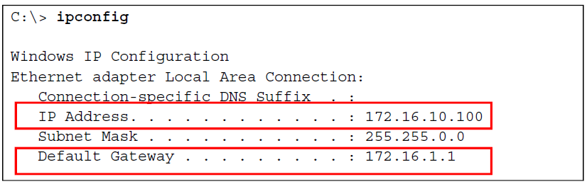
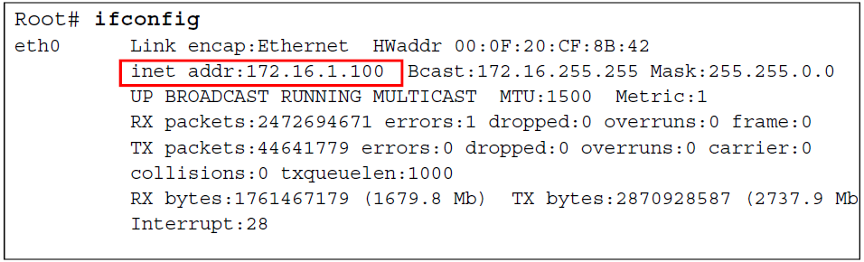
Couche Réseau
Vérification d’adresse IP, Passerelle par défaut
Linux: netstat –rn for default gateway information.
Notes:
24-Feb-25
29
Copyright © 2004-2005 NameOfTheOrganization. All rights reserved.
[Title of the course]

Slide 30
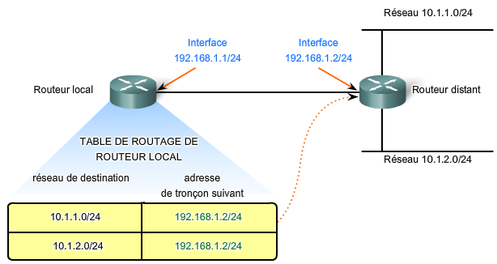
Couche Réseau
Sortie du réseau
Un hôte doit transférer un paquet à l’hôte du réseau local ou à la passerelle, selon le cas. Pour acheminer les paquets, l’hôte doit disposer de routes représentant ces destinations.
Le tronçon suivant pour les réseaux 10.1.1.0/24 et 10.1.2.0/24 est: 192.168.1.2/24
Notes:
24-Feb-25
30
Copyright © 2004-2005 NameOfTheOrganization. All rights reserved.
[Title of the course]

Slide 31
Couche Réseau
Le Protocole ICMP
Le protocole ICMP (Internet Control Message Protocol) permet d’envoyer des messages de contrôle ou d’erreur vers d’autres machines ou passerelles.
Beaucoup d’erreurs sont causées par l’émetteur, mais d’autres sont dûtes à des problèmes d’interconnexions rencontrées sur l’Internet :
Machine destination déconnectée,
Durée de vie du datagramme expirée,
Congestion de passerelles intermédiaires.
• Si une passerelle détecte un problème sur un datagramme IP, elle le détruit et émet un message ICMP pour informer l’émetteur initial.
• Les messages ICMP sont véhiculés à l’intérieur de datagrammes IP et sont routés comme n’importe quel datagramme IP sur l’internet.
• Une erreur engendrée par un message ICMP ne peut donner naissance à un autre message ICMP (évite l’effet cumulatif).
Notes:
24-Feb-25
31
Copyright © 2004-2005 NameOfTheOrganization. All rights reserved.
[Title of the course]

Slide 32
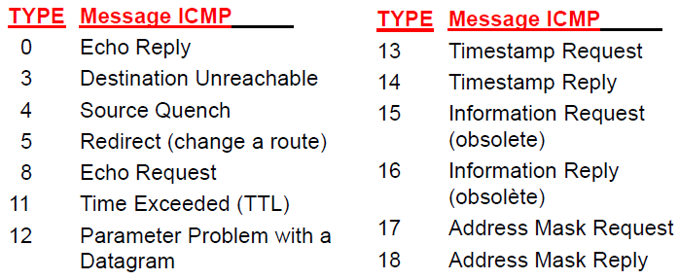
Couche Réseau
Le Protocole ICMP
Format des messages
TYPE 8 bits; type de message
CODE 8 bits; informations complémentaires
CHECKSUM 16 bits; champ de contrôle
HEAD-DATA en-tête datagramme + 64 premiers bits des données.
Ethernet Header (Layer 2)
IP Header (Layer 3)
ICMP Message (Layer 3)
Ether.
Tr.
Ethernet Destination Address (MAC)
Ethernet Source Address (MAC)
Frame Type
Source IP Add. Dest. IP Add. Protocol field
Type 0 or 8
Code Check-
0 sum
ID Seq. Num.
Data FCS
Notes:
24-Feb-25
32
Copyright © 2004-2005 NameOfTheOrganization. All rights reserved.
[Title of the course]

Slide 33
Couche liaison de données

Slide 34
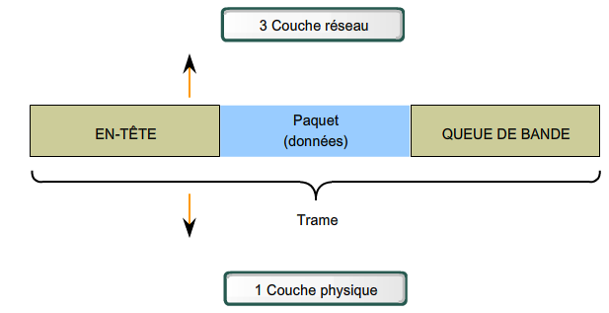
Couche liaison de données
Création d’une trame
La couche liaison de données prépare un paquet à être transporté sur le support local en l’encapsulant avec un en-tête et une queue de bande pour créer une trame.
Contient des informations de contrôle ajoutées à la fin de l’unité de données de protocole.
Contient des informations de contrôle telles que l’adressage et est situé au début de l’unité de données de protocole.
Le paquet de la couche réseau
Notes:
24-Feb-25
34
Copyright © 2004-2005 NameOfTheOrganization. All rights reserved.
[Title of the course]

Slide 35
Couche liaison de données
Services offerts
• Gestion (délimitation) de trames
• Contrôle (détection et correction) d’erreurs
• Contrôle de flux
• Contrôle d'accès à un canal partagé (MAC)
Notes:
24-Feb-25
35
Copyright © 2004-2005 NameOfTheOrganization. All rights reserved.
[Title of the course]

Slide 36
Couche liaison de données
Délimitation des trames
• Problème:
Le récepteur doit savoir le début et la fin d’une trame.
- Afin de reconstituer à partir des suites binaires les trames envoyées.
• Solution:
Une trame doit commencer par un marqueur de début de trame et se terminer par un marqueur de fin de trame.
Il existe plusieurs méthodes :
Compter les caractères
Utiliser des champs délimiteurs de trame
Ils se situent en début et en fin de trame
Des bits (ou caractères) de transparence sont nécessaires
Notes:
24-Feb-25
36
Copyright © 2004-2005 NameOfTheOrganization. All rights reserved.
[Title of the course]

Slide 37
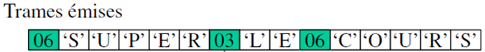
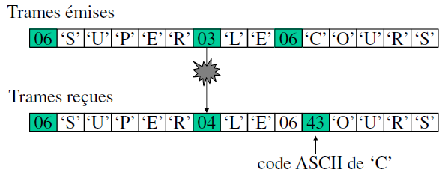
Couche liaison de données
Délimitation des trames
Compter les caractères:
Le récepteur doit savoir le début et la fin d’une trame.
On utilise un champ dans l'en-tête de la trame pour indiquer le nombre de caractères de la trame
Problème: si la valeur du champ est modifiée au cours de la transmission
Méthode rarement utilisée seule
Notes:
24-Feb-25
37
Copyright © 2004-2005 NameOfTheOrganization. All rights reserved.
[Title of the course]

Slide 38
Couche liaison de données
Délimitation des trames
Utiliser des délimiteurs
Un fanion (délimiteur) est placé :
- au début de chaque trame
- à la fin de chaque trame (en fait, au début de la suivante) Un fanion (flag) = séquence particulière de bits.
Des bits de transparence sont alors nécessaires pour qu’une séquence binaire dans la trame ne corresponde accidentellement au fanion.
Exemple de Fanion : 01111110
Bit de transparence : 0 inséré après toute séquence de cinq 1 successifs dans la trame.
Les bits insérés à l’émission sont éliminés par l’interpréteur de réception.
Technique utilisée dans : HDLC, PPP.
Notes:
24-Feb-25
38
Copyright © 2004-2005 NameOfTheOrganization. All rights reserved.
[Title of the course]

Slide 39
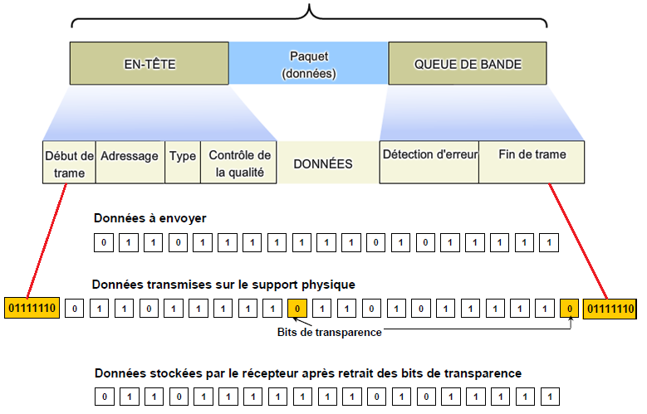
Couche liaison de données
Délimitation des trames
Utiliser des délimiteurs
Avantages
permet toujours de retrouver la synchronisation
permet l'envoi de trames de tailles quelconques
technique la plus simple
Notes:
24-Feb-25
39
Copyright © 2004-2005 NameOfTheOrganization. All rights reserved.
[Title of the course]

Slide 40
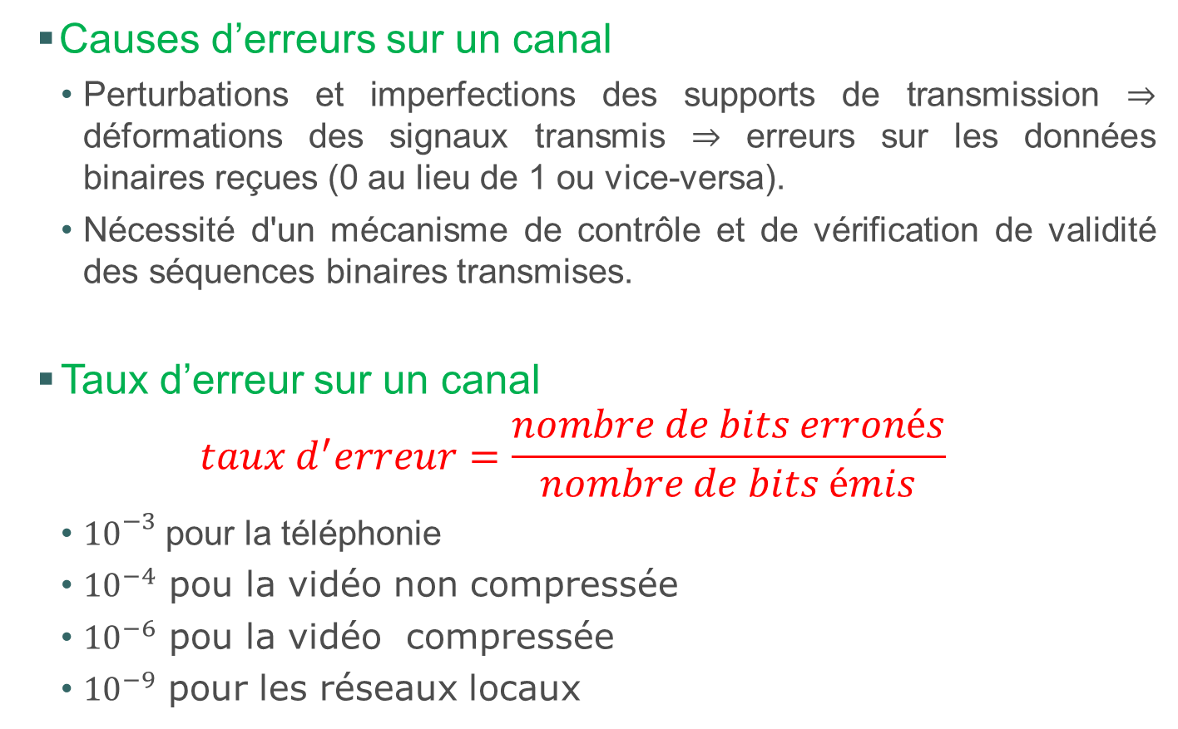
Couche liaison de données
Détection et correction d’erreurs
Notes:
24-Feb-25
40
Copyright © 2004-2005 NameOfTheOrganization. All rights reserved.
[Title of the course]

Slide 41
Couche liaison de données
Détection et correction d’erreurs
Contrôle d’erreurs
3 phases :
1. détecter une erreur
2. localiser l’erreur dans la trame
3. corriger l’erreur
La protection peut s’appliquer à différents niveaux :
1. Au niveau bit ou caractère (bit de parité)
2. Au niveau d’une suite de bits : trame ou paquet, …
Zone de contrôle d’erreurs est appelée parfois:
CRC Cyclic Redundancy Check
FCS Frame Check Sequence
Deux stratégies possibles, La destination peut:
Détecter les erreurs, puis demander une retransmission →code détecteurs d’erreurs
Détecter et corriger les erreurs → codes correcteurs d’erreur
Notes:
24-Feb-25
41
Copyright © 2004-2005 NameOfTheOrganization. All rights reserved.
[Title of the course]

Slide 42
Couche liaison de données
Détection et correction d’erreurs
Codes détecteurs
Détection des erreurs et demande de retransmission des trames erronées.
Exemples :
parité paire ou parité impaire
numérotation de trames
vérification de la longueur des trames
Parité longitudinale LRC (longitudinal Redundancy check) :
Pour chaque caractère, on fait la somme des bits à “1” et on ajoute un bit de redondance de parité qui peut prendre la valeur “0” ou”1” selon le type de parité utilisé.
Si le nombre total de bits à “1” (bit de parité inclus) est paire alors on à utilisé une parité paire, sinon on a utilisé une parité impaire.
On peut ajouter une Parité Verticale VRC (Vertical Redundancy check)
Notes:
24-Feb-25
42
Copyright © 2004-2005 NameOfTheOrganization. All rights reserved.
[Title of the course]

Slide 43
Couche liaison de données
Détection et correction d’erreurs
Codes détecteurs
Exemple: donnée initiale codée sur 7 bits (ASCII) : “0011010”
Parité paire
Si le nombre de 1 dans l’information est paire alors de bit de parité est égal à 0, si non 1 (Xor bit à bit).
"00110101".
Parité impaire
Si le nombre de 1 dans l’information est impaire alors de bit de parité est égal à 0, si non 1.
"00110100"
Notes:
24-Feb-25
43
Copyright © 2004-2005 NameOfTheOrganization. All rights reserved.
[Title of the course]

Slide 44
Couche liaison de données
Détection et correction d’erreurs
Bit de parité VRC
Le contrôle de parité(ou VRC- Vertical Redundancy Check) est le système de contrôle le plus simple.
A chaque bloc de bits (7 ou 8) est ajouté un bit de parité (bit de contrôle).
Si le nombre de bits ‘ 1’ dans le bloc est pair, le bit de contrôle = 0, sinon, il est égal à 1.
Simple mais, peu efficace. Ne permet de détecter que les erreurs portant sur un nombre impair de bits.
Données émises | Données reçues | Contrôle d’erreurs
1101101 1 | 1101101 1 | Pas d’erreur
1101101 1 | 1100101 1 | Erreur(parité calculée par le récepteur = 0 ≠ bit de contrôle émis)
1101101 1 | 1001001 1 | Erreur (parité calculée par le récepteur = 1 = bit de contrôle émis). Mais non détectée
Notes:
24-Feb-25
44
Copyright © 2004-2005 NameOfTheOrganization. All rights reserved.
[Title of the course]

Slide 45
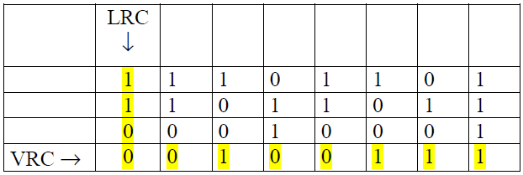
Couche liaison de données
Détection et correction d’erreurs
Parité LRC + contrôle de parité
Le contrôle de parité croisé ( aussi appelé contrôle de redondance longitudinale ou Longitudinal Redundancy Chek, noté LRC)
Système de détection d’erreurs par parité s’appliquant à la totalité d’un bloc par opposition à la parité (verticale) qui s’applique à chaque mot de bloc
Notes:
24-Feb-25
45
Copyright © 2004-2005 NameOfTheOrganization. All rights reserved.
[Title of the course]

Slide 46
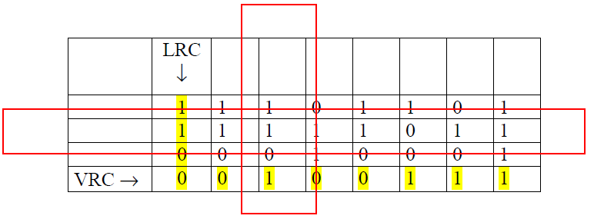
Couche liaison de données
Détection et correction d’erreurs
Parité LRC + contrôle de parité
L’erreurs ici est détectable est corrigeable, Ce code fait partie des premiers code à correction d’erreurs.
Notes:
24-Feb-25
46
Copyright © 2004-2005 NameOfTheOrganization. All rights reserved.
[Title of the course]

Slide 47
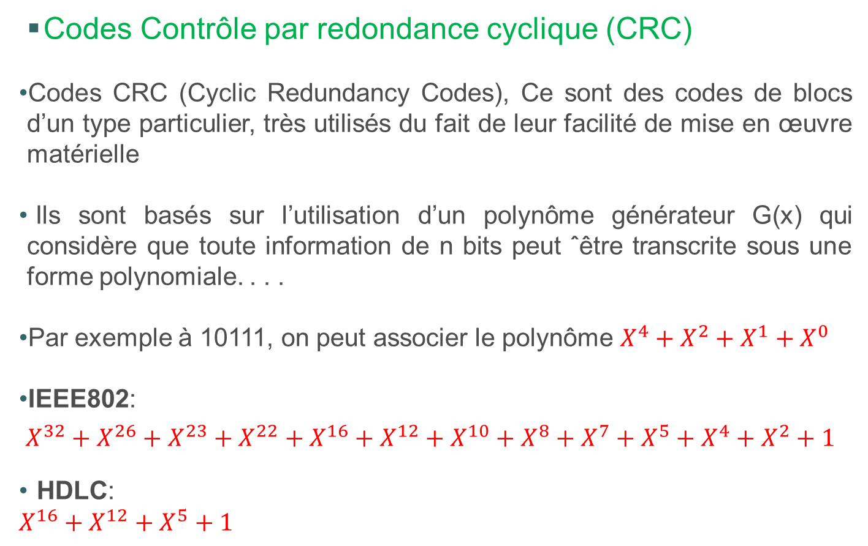
Couche liaison de données
Détection et correction d’erreurs
Notes:
24-Feb-25
47
Copyright © 2004-2005 NameOfTheOrganization. All rights reserved.
[Title of the course]

Slide 48
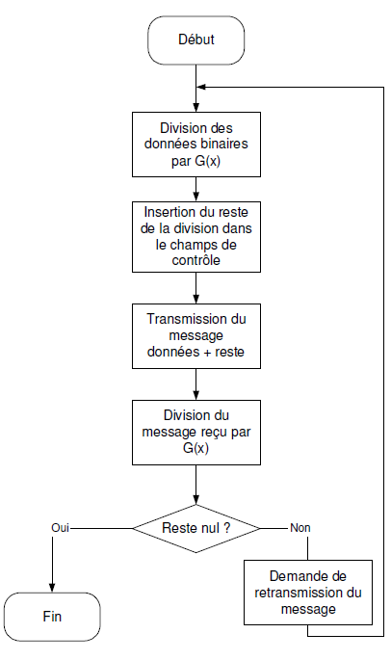
Couche liaison de données
Détection et correction d’erreurs
Algorithme de codage et décodage CRC
Notes:
24-Feb-25
48
Copyright © 2004-2005 NameOfTheOrganization. All rights reserved.
[Title of the course]

Slide 49
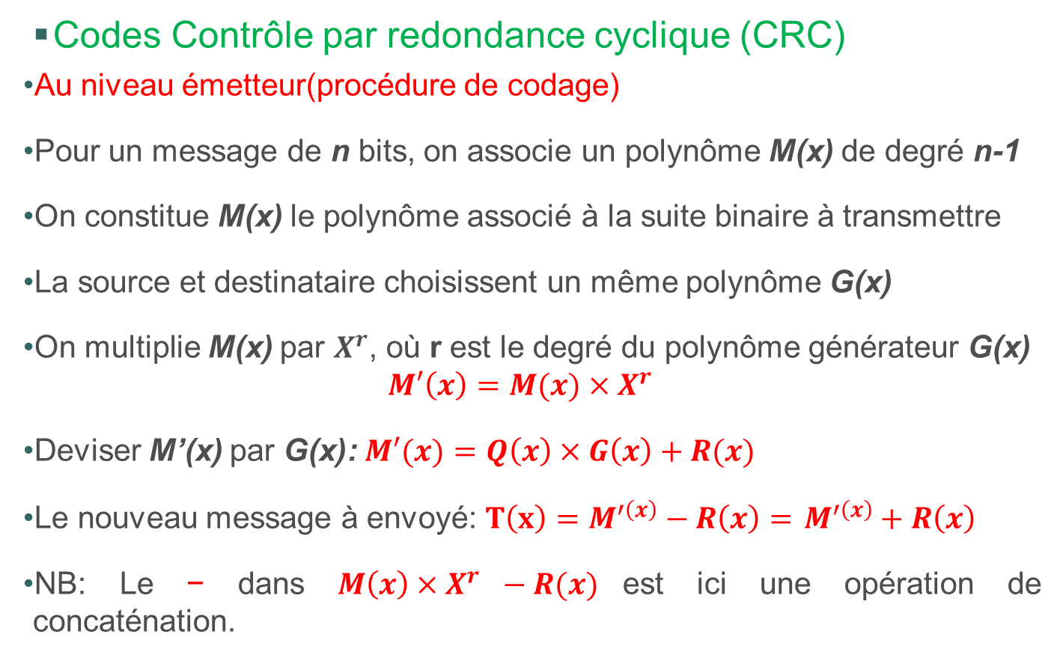
Couche liaison de données
Détection et correction d’erreurs
Notes:
24-Feb-25
49
Copyright © 2004-2005 NameOfTheOrganization. All rights reserved.
[Title of the course]

Slide 50
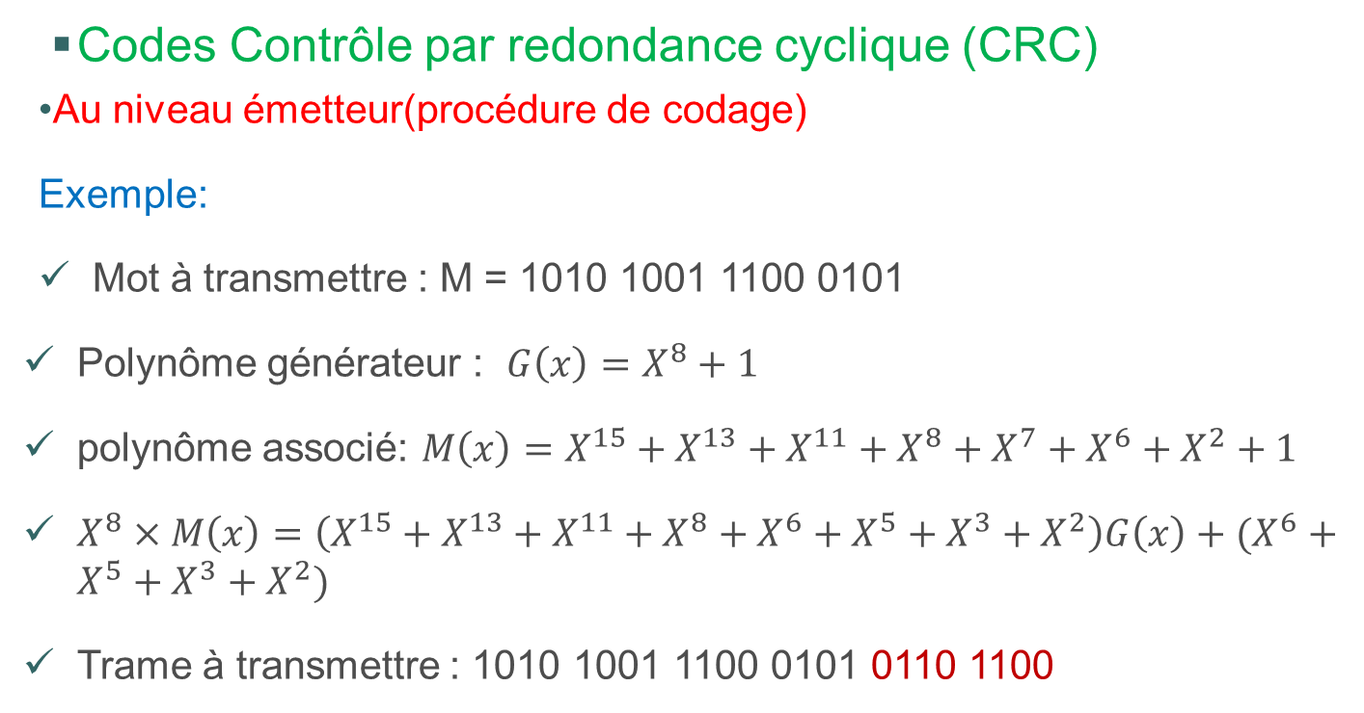
Couche liaison de données
Détection et correction d’erreurs
Notes:
24-Feb-25
50
Copyright © 2004-2005 NameOfTheOrganization. All rights reserved.
[Title of the course]

Slide 51
Couche liaison de données
Détection et correction d’erreurs
Codes Contrôle par redondance cyclique (CRC)
Au niveau récepteur (procédure de décodage)
Le décodage est la vérification du mot de code reçu :
on constitue m’(x) le polynôme associe à la suite binaire reçue;
on calcule R′(x), le reste de la division du polynôme m′(x) par G(x)
Si R′(x) = 0, il n’y a pas d’erreur, la suite binaire reçue est un mot de code valide; on récupère alors l’information utile;
si R′(x) ≠ 0, il y a une erreur; on demande alors la retransmission du message.
Notes:
24-Feb-25
51
Copyright © 2004-2005 NameOfTheOrganization. All rights reserved.
[Title of the course]

Slide 52
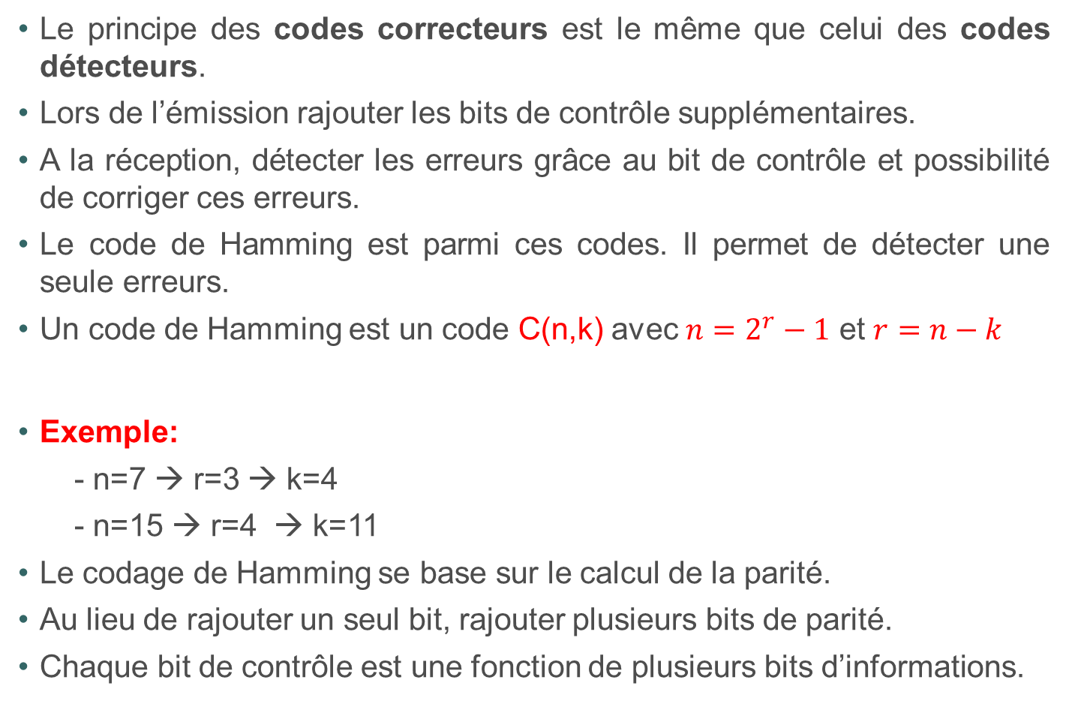
Couche liaison de données
Codes correcteurs
Le principe des codes correcteurs est le même que celui des codes détecteurs.
Lors de l’émission rajouter les bits de contrôle supplémentaires.
A la réception, détecter les erreurs grâce au bit de contrôle et possibilité de corriger ces erreurs.
Le code de Hamming est parmi ces codes. Il permet de détecter une seule erreurs.
Un code de Hamming est un code C(n,k) avec $n=2^{r}−1$ et $r=n−k$
Exemple:
- n=7 → r=3 → k=4
- n=15 → r=4 → k=11
Le codage de Hamming se base sur le calcul de la parité.
Au lieu de rajouter un seul bit, rajouter plusieurs bits de parité.
Chaque bit de contrôle est une fonction de plusieurs bits d’informations.
Notes:
24-Feb-25
52
Copyright © 2004-2005 NameOfTheOrganization. All rights reserved.
[Title of the course]

Slide 53
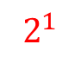
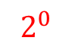
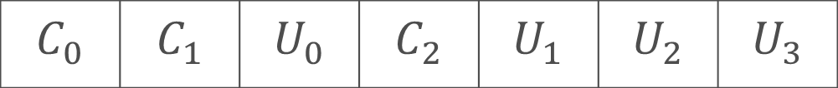



Couche liaison de données
Codes correcteurs
Principe du code de hamming
Soit un mot de code (7,4) → rajouter 3 bits de contrôles notés $C_{0}$ $C_{1}$ $C_{2}$
L’information de départ est sur 4 bits $m=U_{0} U_{1} U_{2}U_{3}$
Les bits de contrôle sont insérés dans les bits d’information de la façon suivante:
Il prennent les positions $2^{i}${1,2,4,8,…}
Les bits d’information prennent les autres positions
$$C_{0}$$ | $$C_{1}$$ | $$U_{0}$$ | $$C_{2}$$ | $$U_{1}$$ | $$U_{2}$$ | $$U_{3}$$
$$2^{0}$$
$$2^{1}$$
3
$$2^{2}$$
5
6
7
1
$$2$$
4
Notes:
24-Feb-25
53
Copyright © 2004-2005 NameOfTheOrganization. All rights reserved.
[Title of the course]

Slide 54

Couche liaison de données
Codes correcteurs
Comment calculer les bits de contrôle
Chaque bits de l’information possède une position dans le mot de code final.
Ecrire cette position en puissance de 2
Exemple:
$U_{0}$ est dans la position 3=1+2= $2^{0}$ + $2^{1}$
$U_{1}$ est dans la position 5=1+4= $2^{0}$ + $2^{2}$
$U_{2}$ est dans la position 6=2+4= $2^{1}$ + $2^{2}$
$U_{3}$ est dans la position 7=1+2+4= $2^{0}$ + $2^{1}$ + $2^{2}$
Un bit de l’information ayant la position J participe au calcul du bit de contrôle ayant la position $2^{i}$ si $2^{i}$ existe dans la décomposition de J en puissance de 2.
Dans l’exemple précèdent:
La position de $C_{0}$ est $2^{0 }$→ donc les bits $U_{0}$ , $U_{1}$, $U_{3}$ participe dans le calcul de $C_{0}$ →$C_{0}=U_{0}$ + $U_{1}$+ $U_{3}$
Notes:
24-Feb-25
54
Copyright © 2004-2005 NameOfTheOrganization. All rights reserved.
[Title of the course]

Slide 55

Couche liaison de données
Codes correcteurs
Comment calculer bits de contrôle
La position de $C_{1}$ est $2^{1 }$→ donc les bits $U_{0}$ , $U_{2}$, $U_{3}$ participe dans le calcul de $C_{1}$ →$C_{1}=U_{0}$ + $U_{2}$+ $U_{3}$
La position de $C_{2}$ est $2^{2 }$→ donc les bits $U_{1}$ , $U_{2}$, $U_{3}$ participe dans le calcul de $C_{2}$ →$C_{2}=U_{1}$ + $U_{2}$+ $U_{3}$
Application:
Pour l’information 1010 trouver le code de Hamming correspond.
$C_{0}=U_{0}$ + $U_{1}$+ $U_{3}$ = 1+0+0 = 1
$C_{1}=U_{0}$ + $U_{2}$+ $U_{3}$ = 1+1+0 = 0
$C_{2}=U_{1}$ + $U_{2}$+ $U_{3}$ = 0+1+0 = 1
Donc l’information a envoyée: 1011010
Notes:
24-Feb-25
55
Copyright © 2004-2005 NameOfTheOrganization. All rights reserved.
[Title of the course]

Slide 56

Couche liaison de données
Codes correcteurs
Détection de l’erreur
A la réception du message, recalculer les bits de contrôle de la même manière que lors de l’émission.
Si égalité alors passage au bit suivant.
Si non incrémenter un compteur C par la position du bit de contrôle
Après avoir recalculer tous les bits de contrôle:
Si le compteur est égale à zéro alors pas d’erreur
Si non il indique le numéro du bit erroné
Exemple:
Si on envoi le message 1011010 et on reçoit le message 1011000 normalement il y a une erreur.
Pour la détecter:
${C′}_{0}=U_{0}$ + $U_{1}$+ $U_{3}$ → ${C′}_{0}$ = 1+0+0 = 1, correcte, C=0
${C′}_{1}=U_{0}$ + $U_{2}$+ $U_{3}$ → ${C′}_{1}$ = 1+0+0 = 1, erreur C=2
${C′}_{2}=U_{1}$ + $U_{2}$+ $U_{3}$ → ${C′}_{2}$= 0+0+0 = 0, erreur C=2+4
Donc le bit erroné est le bit N° 6
Notes:
24-Feb-25
56
Copyright © 2004-2005 NameOfTheOrganization. All rights reserved.
[Title of the course]

Slide 57
Couche liaison de données
CONTRÔLE DE FLUX
Réguler le flux de données entre un émetteur et un récepteur
Capacité de stockage
Capacité de traitement
Plusieurs variantes de contrôle de flux :
Protocole de type « envoyer et attendre » (Send and Wait)
Les données ne circulent que dans un sens
Une seule trame est envoyée à la fois
Le récepteur informe l’émetteur de son état par un acquittement
Protocoles avec fenêtre d’anticipation (Sliding Window)
Les données circulent dans les deux sens
plusieurs trames sont envoyées à la fois
Liste des numéros de séquence de trames = fenêtre d’anticipation
Notes:
24-Feb-25
57
Copyright © 2004-2005 NameOfTheOrganization. All rights reserved.
[Title of the course]

Slide 58
Couche liaison de données
Sous-couches liaison de données
La couche liaison de données est souvent divisée en deux sous-couches :
Une sous-couche supérieure (Contrôle de liaison logique (LLC, Logical Link Control)):
Définit les processus logiciels qui fournissent des services aux protocoles de couche réseau.
place les informations dans la trame qui indique quel protocole de couche réseau (IP ou IPX) est utilisé pour la trame.
Une sous-couche inférieure (Contrôle de l’accès au support (MAC, Media Access Control)):
Prépare la transmission du signal au niveau de la couche physique (matériel).
Assure l’adressage de couche liaison de données et marque le début et la fin de la trame
Couche Réseau
Sous Couche LLC
Sous Couche MAC
Couche Physique
Notes:
24-Feb-25
58
Copyright © 2004-2005 NameOfTheOrganization. All rights reserved.
[Title of the course]

Slide 59
Couche liaison de données
Contrôle d’accès au support pour les supports partagés
Certaines topologies réseaux partagent un support commun avec plusieurs nœuds.
Il existe des règles qui régissent la manière dont ces périphériques partagent les supports.
Deux méthodes élémentaires de contrôle d’accès au support sont utilisées pour les supports partagés :
Accès contrôlé : chaque nœud dispose de son tour pour utiliser le support. Cette méthode est également appelée accès programmé ou déterministe.
Accès basé sur le conflit (Gestion des conflits): tous les nœuds sont en concurrence pour utiliser le support: accès aléatoire.
Notes:
24-Feb-25
59
Copyright © 2004-2005 NameOfTheOrganization. All rights reserved.
[Title of the course]

Slide 60
Couche Physique

Slide 61

Principes fondamentaux
L’objectif de la couche physique est de générer les signaux qui représentent les bits de chaque trame transitant sur les supports.
Elle est donc responsable de la transmission binaire, de la spécification du câblage et des aspects physiques de la communication sur le réseau.
Les trois fonctions élémentaires de la couche physique sont :
Le codage de données
La signalisation
Les composants physiques

Slide 62

Codage de données
Le codage est une méthode de conversion d’un flux de bits de données en code prédéfini.
Les groupes de codes sont utilisés pour représenter des données codées ou des informations de contrôle.
Un groupe de codes est une séquence consécutive de bits de code qui sont interprétés et mappés comme configurations binaires de données.

Slide 63

Transformation des communications en binaire

Slide 64
Signalisation
C’est la méthode de représentation des bits
Chaque signal placé sur le support dispose d’un temps spécifique d’occupation du support. On parle de durée du bit.
Les signaux représentant les bits doivent être examinés à des moments spécifiques durant la durée du bit afin de déterminer correctement si le signal représente un 1 ou un 0.
La synchronisation s’effectue au moyen d’une horloge. Dans les réseaux locaux, chaque extrémité de la transmission conserve sa propre horloge.
Les bits sont représentés sur le support en changeant une ou plusieurs des caractéristiques suivantes d’un signal :
Amplitude
Fréquence
Phase

Slide 65
Méthodes de signalisation
Code tout ou rien: 0 ⇒0 (volt), 1 ⇒+V
Code NRZ: 0 ⇒-V, 1 ⇒+V
Code bipolaire: 0 ⇒0, 1 ⇒ alternativement +V, -V
Code RZ:
0 ⇒ 0
1 ⇒+V durant la 1ère moitié de l’intervalle et 0 durant la 2ème moitié
Code Manchester:
0 ⇒transition de bas vers le haut au milieu de l’intervalle,
1 ⇒transition de haut vers le bas au milieu de l’intervalle
Code Miller:
0 ⇒ pas de transition si le bit suivant est 1, transition à la fin de l’intervalle si le bit suivant est 0
1 ⇒ transition au milieu de l’intervalle 0

Slide 66

Méthodes de signalisation

Slide 67
Modes de transmission
Unidirectionnelles (simplex): Les données sont transmises dans une seule direction. Exemple: Télévision
Bidirectionnelles à l’alternat (half duplex): Les données sont transmises dans les deux directions, mais il n’y a qu’un émetteur à tout instant. Exemple: radio de police.
Bidirectionnelles simultanées (full duplex): Les données sont transmises dans les deux directions, et il peut y avoir plusieurs émetteurs simultanés. Exemple: téléphone.

Slide 68

Modes de transmission
Transmission série : Les bits sont transmis “un par un”
Transmission parallèle : plusieurs bits sont transmis simultanément

Slide 69
Types de supports physiques
Supports en cuivre
Supports en fibre optique
Supports sans fil

Slide 70

Exemple de Supports en cuivre

Slide 71

Composants de base d’un réseau informatique
Supports de transmission
Le câble à paires torsadées blindées: STP (Shielded Twisted Pair)
Vitesse: 10–10000Mbits/s
Longueur max: 100m
Raccordement: Connecteur RJ-45
Coût: Moyennement cher
Notes:
24-Feb-25
71
Copyright © 2004-2005 NameOfTheOrganization. All rights reserved.
[Title of the course]

Slide 72


Composants de base d’un réseau informatique
Supports de transmission
Prise/connecteur RJ45 des câbles à paires torsadées:
Un câblage en 10/100 Mbits/s utilise quatre broches (1-2 et 3-6) alors que le 1 Gbit/s utilise les 8 broches.
La norme T568A et la norme T568B. Ces normes sont très similaires puisque seules les paires 2 (orange, blanc-orange) et 3 (vert, blanc-vert) sont inter changées. La plu part des câbles du marché utilise la normeT568B
Notes:
24-Feb-25
72
Copyright © 2004-2005 NameOfTheOrganization. All rights reserved.
[Title of the course]

Slide 73


Composants de base d’un réseau informatique
Supports de transmission
Câble Droit ou Croisé?
Câble RJ45 Droit
Câble RJ45 Croisé
Notes:
24-Feb-25
73
Copyright © 2004-2005 NameOfTheOrganization. All rights reserved.
[Title of the course]

Slide 74


Composants de base d’un réseau informatique
Supports de transmission
Câble RJ45 inversé (console)
Notes:
24-Feb-25
74
Copyright © 2004-2005 NameOfTheOrganization. All rights reserved.
[Title of the course]

Slide 75


Exemple de supports en fibre optique

Slide 76

Exemple de supports sans fil

Slide 77
Types de réseaux sans fil
Quatre normes de communications de données courantes s’appliquent aux supports sans fil :
Norme IEEE 802.15 : la norme de réseau personnel sans fil (PAN), couramment appelée Bluetooth, pour communiquer sur des distances de 1 à 100 mètres.
Norme IEEE 802.11 : la technologie de réseau local sans fil (WLAN), appelée Wi-Fi, utilisant un processus d’accès au support par accès multiple avec écoute de porteuse/évitement de collision (CSMA/CA).
Norme IEEE 802.16 : la technologie d’accès couramment appelée WiMAX (Worldwide Interoperability for Microwave Access) utilise une topologie point-à- multipoint pour fournir un accès à large bande sans fil.
Système mondial de communication avec les mobiles (GSM) : met en œuvre le protocole de service général de radiocommunication par paquets (GPRS: General Packet Radio Service ) de couche 2 pour le transfert de données via les réseaux téléphoniques cellulaires mobiles.

